Slide 1
Od branja k pisanju ali Če ne bomo pisali, smo odpisani
Miran Hladnik

Slide 2
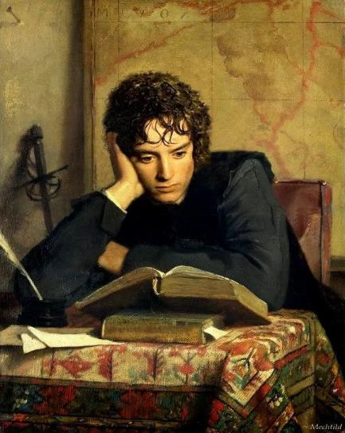
Nauk
vzgoja občutljivega bralca naj se umakne vzgoji kompetentnega pisca
konzum informacij naj se umakne njihovi produkciji

Slide 3
Še dva apela
ideal nedotakljivega individualnega avtorstva se razblinja ob kulturnem profitu, ki ga prinaša kooperativno skupinsko avtorstvo
svoje pedagoško in civilizacijsko poslanstvo bomo izpolnili, če bomo spodbujali k refleksivnemu in odgovornemu pisanju

Slide 4
Pismenost včeraj : pismenost danes = branje : pisanje

Slide 5
Pisanje : branje
Včeraj
Danes
branje je intimna, pisanje pa javna dejavnost
pisec se socialno izpostavlja bolj kot bralec
pisanje je preplavilo tudi zasebno komunikacijo (pisanje za druge > pisanje zase)
in pisanju skupaj z drugimi

Slide 6
Zasebno : javno pisanje
facebook
e-pošta
kratka telefonska sporočila (esemesi)
multimedijski sporočilni sistem (MMS-ji) na telefonu
facebook
e-pošta
blog
tvit
forum
podatkovna zbirka
zemljevid
wikiji

Slide 7
Opismenjevanje na ljubljanski slovenistiki
Wikimedijina spletišča zajemajo
spletno enciklopedijo Wikipedijo (za pojmovnik strok, popis leposlovnih in strokovnih avtorjev, inštitucij, dogodkov, besedil ipd.)
Wikivir (za stara besedila v javni lasti)
Wikiknjige (za knjige in priročnike)
Wikiverzo (za seminarje, projekte, predavanja)
Zbirko (za slikovno gradivo)
Wikislovar

Slide 8
Wikiverza

Slide 9
Wikivir
projekt Slovenska leposlovna klasika (2007-) …
s ciljem postaviti na Wikivir celotno slovensko leposlovje, vključno s časopisnimi objavami, prevodi, rokopisi, besedilnimi variantami
prirastek 4 mio besed/leto
podpora Ministrstva za kulturo
vir: dLib, Internet Archive

Slide 10
Naloge na Wikiviru

Slide 11
Wikiknjige
Nova pisarija
Dobrave

Slide 12
Wikipedija
158.000 slovenskih člankov med 33 (oz. 42) milijoni vseh
gesla o slovenskih literarnih delih
gesla o slovenskih literatih
literarnovedni pojmovnik
…

Slide 13
Moji zadnji prispevki na Wikipediji

Slide 14
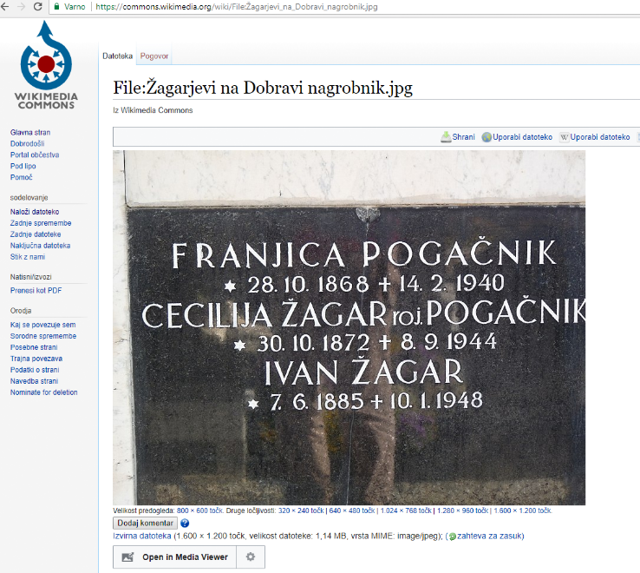
Zbirka (Wikimedia Commons)
Prispevaj svoje posnetke (slike, video, zvok) zgolj v zameno za navedbo svojega avtorstva.
Moj zadnji prispevek je bila fotografija za lokalno kroniko.

Slide 15
Za dobro vago še Geopedija
dogajališča slovenskega zgodovinskega romana
partizanski spomeniki
rojstni kraji slovenskih literatov
literarni spomeniki
literarne poti
….

Slide 16
Dogajališča slovenskega zgodovinskega romana na Geopediji

Slide 17
Partizanski spomeniki na Geopediji

Slide 18
Slovenci in nova pismenost
Skromna izraba wikijev v vsakdanji pisni praksi Slovencev ustreza problematičnemu slovenskemu razmerju do nove civilizacijske paradigme, ki poudarja
sodelovanje namesto tekmovanja,
prispevanje namesto jemanja in
pisanje namesto branja.
Slovenci vstopajo v ta svetli novi svet s figo v žepu. Tolaži nas lahko, da do mentalnih sprememb v družbi prihaja hitro: skupinsko, sodelovalno množenje znanja na način Wikimedijinih spletišč lahko že jutri postane nekaj vsakdanje samoumevnega.

